Slide 1
Mgr. Ivana Zelenková 13.11.2014, Dějepis 7
Maďaři – kočovníci střední Evropy

Slide 2
- Prvními obyvateli byli ve 4.stol. Hunové- svými nájezdy napomohli stěhování národů.
- Roku 453 zemřel nejslavnější vůdce ATTILA – nájezdy náhle ustaly. Koncem 6.stol. se objevili v Karpatské kotlině AVAŘI.
- Kočovníci - Nomádi se živili především masem a mlékem zvířat- museli mít dostatek pastvin pro dobytek- nedostatek – stěhování.
- Koncem 9.stol. Obsadil Arpád se svými bojovníky Karpatskou kotlinu, nedostatek jídla – porážka dobytka.

Slide 3
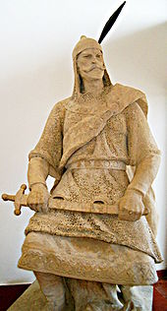
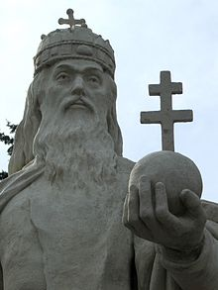
Obr.č.2 – Štěpán I. Uherský
Obr.č.1 – Arpád

Slide 4
Bitva na řece LECH r.955 – zdrcující porážka Maďarů od Otty I. a další
neúspěšné bitvy donutily změnit způsob života - natrvalo se usadili.
- Živili se zemědělstvím, koncem 10.st. Gejza – z rodu Arpádovců porazil ostatní náčelníky a sjednotil všechny – uherské knížectví.
- Hlavní město uherského knížectví – OSTŘIHOM, krátce před smrtí se nechal Gejza pokřtít.
- Syn Štěpán I. Uherský byl r.1000 korunován uherským králem- arcibiskupství v Ostřihomi, Arpádovci vládli do r.1301-vymřeli po meči.

